Slide 1

الوحدة : من أسرار الكون
الدرس : نائلُ الحكمةِ (الإنسانُ الراشدُ)
المبحث : العربية لغتي
الصف : الثامن.

Slide 2


الكلية العلمية الإسلامية
الدرس : أقرأ بطلاقة وفهم
الوحدة: الخامسة
الصف : الثامن
المادة: اللغة العربية
01:00 minutes
النتاجات المتوقعة :
يتوقّع من الطالب بعد دراسة هذه الفقرات من الدرس :
1- قراءة النص قراءة جهرية سليمة مع التنغيم الصوتي.
2- بيان معاني الكلمات الملوّنة في الفقرة.
3- توضيح الفكرة الرّئيسة في الدّرس.
4- تنمو لدى الطالب قيمة معرفة الذات.
النتاجات
التمهيد
التقويم القبلي
التقديم
تقويم التكويني
التغذية الراجعة
التمايز
الربط بالحياة
التفكير الناقد
بطاقة خروج

Slide 3
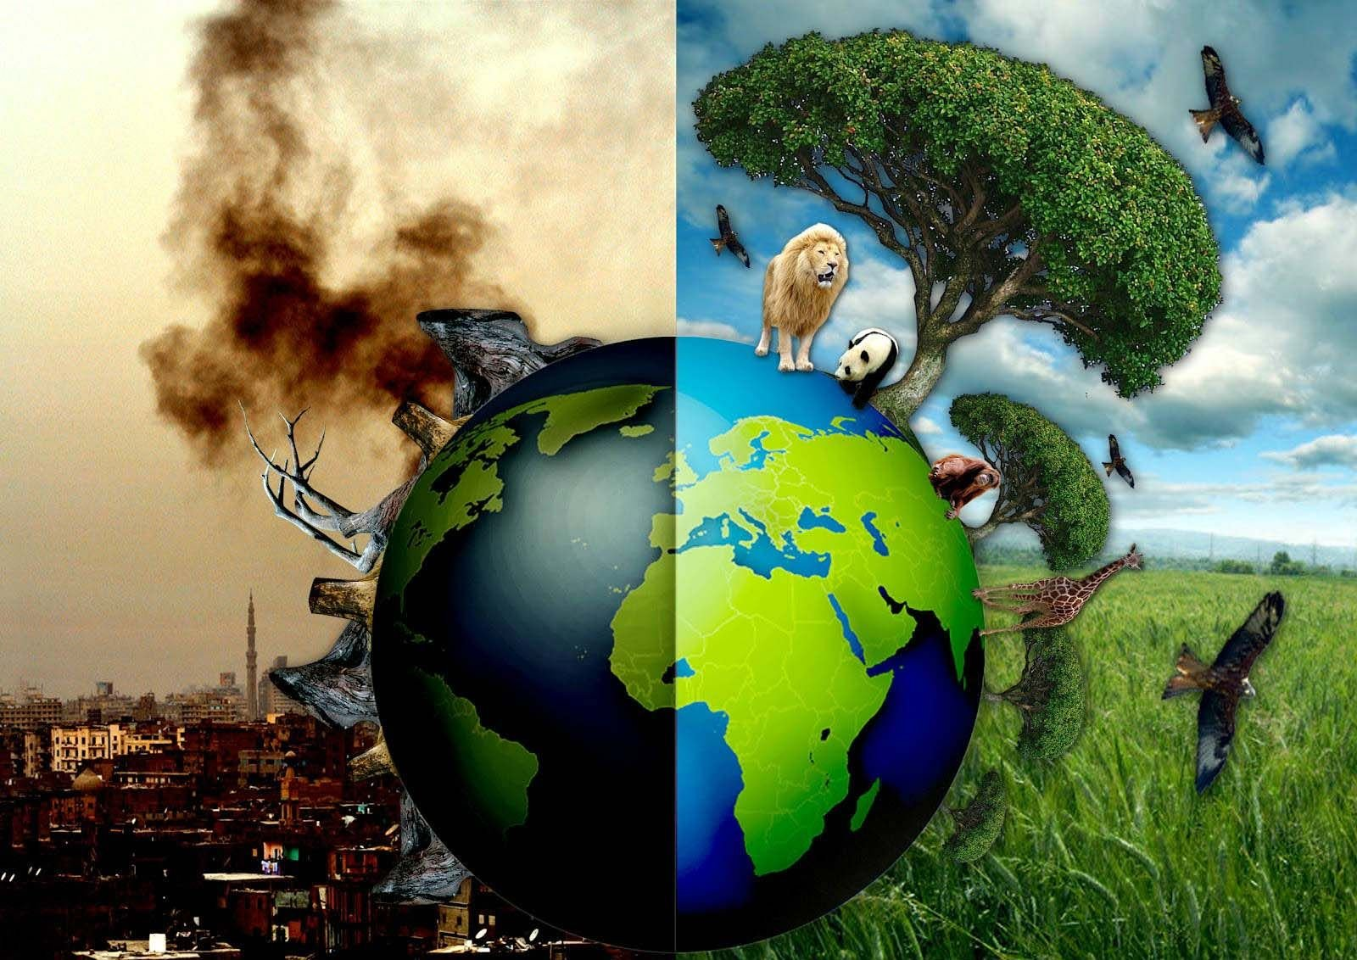
الكلية العلمية الإسلامية
الدرس : القراءة
الوحدة: الخامسة
الصف : الثامن
المادة: اللغة العربية
03:00 minutes
التمهيد :
تأمّل الصورة جيّدًا وأخبرنا على لسان الكرة الأرضية جملةً واحدة.
النتاجات
التمهيد
التقويم القبلي
التقديم
تقويم التكويني
التغذية الراجعة
التمايز
الربط بالحياة
التفكير الناقد
بطاقة خروج

Slide 4
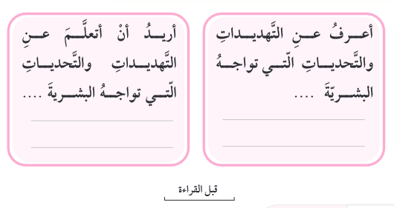
الكلية العلمية الإسلامية
الدرس : القراءة
الوحدة: الخامسة
الصف : الثامن
المادة: اللغة العربية
01:00 minutes
التقويم القبلي : ص 116
النتاجات
التمهيد
التقويم القبلي
التقديم
تقويم التكويني
التغذية الراجعة
التمايز
الربط بالحياة
التفكير الناقد
بطاقة خروج
ألواح صغيرة

Slide 5
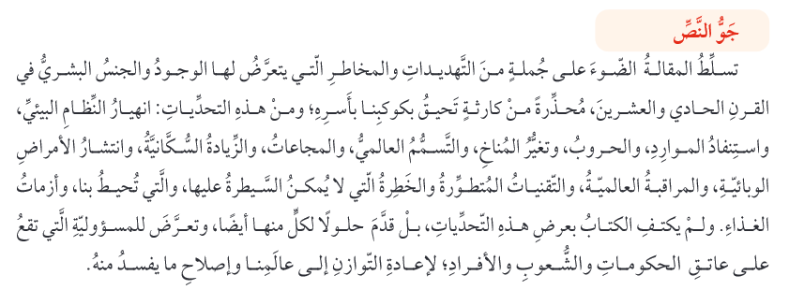

الكلية العلمية الإسلامية
الدرس : القراءة
الوحدة: الخامسة
الصف : الثامن
المادة: اللغة العربية
01:00 minutes
النتاجات
اقرأ جوّ النّص و حدّد الفكرة العامّة منهُ.
التمهيد
الفكرة العامّة: التهديدات والمخاطر التي يتعرّض لها الوجود والجنس البشري في القرن الواحد والعشرين.
التقويم القبلي
التقديم
تقويم التكويني
التغذية الراجعة
التمايز
الربط بالحياة
التفكير الناقد
بطاقة خروج
ألواح صغيرة

Slide 6
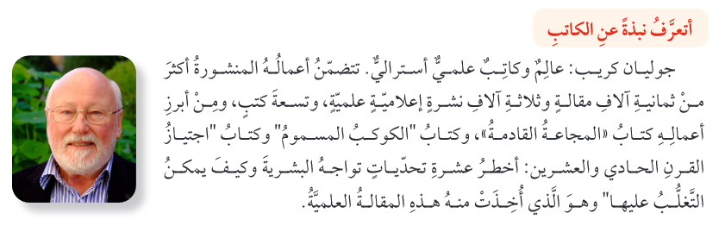
الكلية العلمية الإسلامية
الدرس : القراءة
الوحدة: الخامسة
الصف : الثامن
المادة: اللغة العربية
01:00 minutes
النتاجات
املأ البطاقة التعريفيّة للكاتب بعد قراءتِكَ لنبذة عن الكاتب.
التمهيد
التقويم القبلي
التقديم
تقويم التكويني
التغذية الراجعة
التمايز
الربط بالحياة
التفكير الناقد
بطاقة خروج
ألواح صغيرة

Slide 7
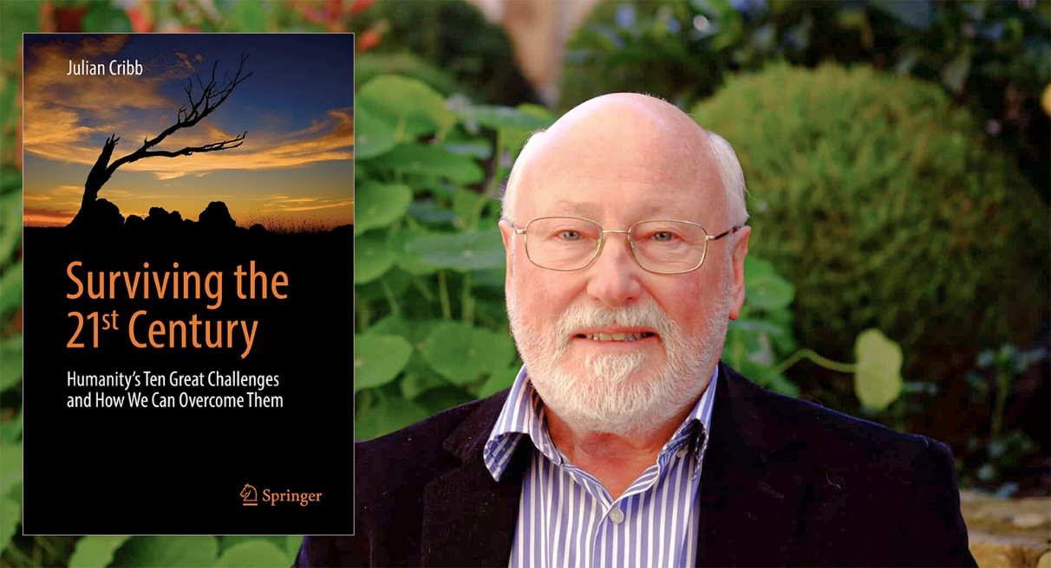

بطاقة التّعريف بالكاتب ( هذه المعلومات المطلوبة من الطّالب فقط)
اسمه ....................................
جنسيته ..................................
من أبرز أعماله:
...........................................
...........................................
الكتاب الذي أُخذَ منهُ النص ...........................................

Slide 8
بطاقة التّعريف بالكاتب ( هذه المعلومات المطلوبة من الطّالب فقط)
اسمه
جوليان كريب
جنسيته
أستراليّ
من أبرز أعماله:
- المجاعة القادمة
- الكوكب المسموم
الكتاب الذي أُخذَ منهُ النص
اجتياز القرن الحادي والعشرين: أخطر تحديات تواجه البشريّة وكيف يُمكن التغلُّب عليها.

Slide 9

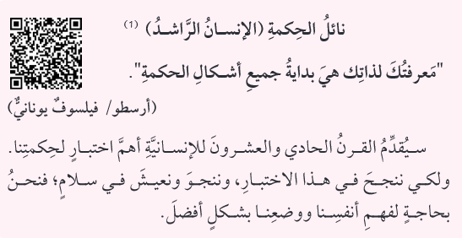
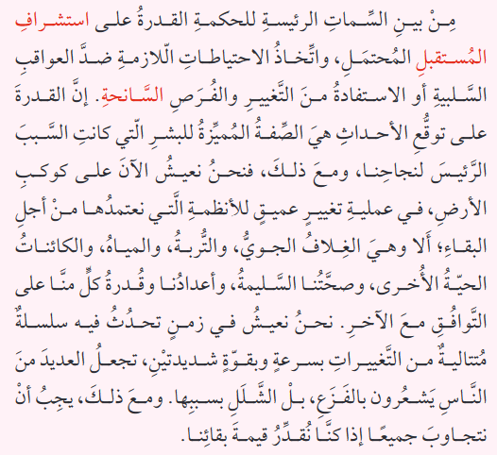
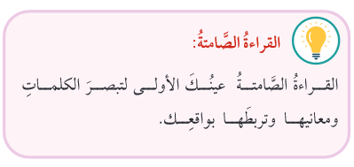

التقديم : ص 116
الكلية العلمية الإسلامية
الدرس : القراءة
الوحدة: الخامسة
الصف : الثامن
المادة: اللغة العربية
05:00 minutes
النتاجات
التمهيد
التقويم القبلي
التقديم
تقويم التكويني
التغذية الراجعة
التمايز
الربط بالحياة
1- فسّر معاني الكلمات الملونة باللون الأحمر.
2- ما الفكرة الرّئيسة من الفقرة.
3- ضع كلمة (السّانحة) في جملة مُفيدة.
التفكير الناقد
بطاقة خروج

Slide 10
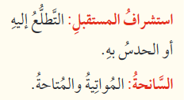
الكلية العلمية الإسلامية
الدرس : القراءة
الوحدة: الخامسة
الصف : الثامن
المادة: اللغة العربية
01:00 minutes
التقديم : تغذية راجعة.
النتاجات
التمهيد
التقويم القبلي
الفكرة الرّئيسة: فهمُ البشر لأنفُسهم ليتعايشوا مع سرعة التغيّرات في القرن الـ 21.
التقديم
تقويم التكويني
التغذية الراجعة
التمايز
الربط بالحياة
التفكير الناقد
بطاقة خروج

Slide 11



الكلية العلمية الإسلامية
الدرس : القراءة
الوحدة: الخامسة
الصف : الثامن
المادة: اللغة العربية
03:00 minutes
التقويم التكويني : ص119
النتاجات
التمهيد
التقويم القبلي
التقديم
تقويم التكويني
التغذية الراجعة
علاقة تناسُب، فعنوان النص عن الإنسان الرّاشد، ومضمونُهُ التهديدات والمخاطر التي يتعرض لها الجنس البشري في القرن الـ21 وكيف سيتعامل معها كل إنسان راشد.
التمايز
الربط بالحياة
التفكير الناقد
بطاقة خروج

Slide 12

الكلية العلمية الإسلامية
الدرس : القراءة
الوحدة: الخامسة
الصف : الثامن
المادة: اللغة العربية
03:00 minutes
التقويم التكويني : ص 121
النتاجات
التمهيد
التقويم القبلي
التقديم
تقويم التكويني
عنوان مُعبّر عن المُحتوى، وبدأ بحكمة أرسطو لأنّ التهديدات والمخاطر التي يحملها القرن الـ21 سيكون أهم اختبار لحكمتنا التي تُستمد من فهمنا لأنفسنا.
التغذية الراجعة
التمايز
الربط بالحياة
التفكير الناقد
بطاقة خروج

Slide 13
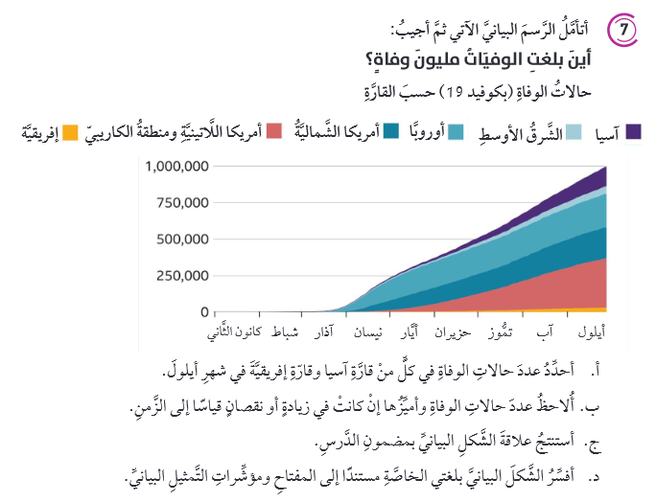
الكلية العلمية الإسلامية
الدرس : القراءة
الوحدة: الخامسة
الصف : الثامن
المادة: اللغة العربية
التعلّم الذاتي : ص 121
النتاجات
التمهيد
التقويم القبلي
أ- قارة آسيا مليون وفاة وقارة أفريقيّة أقل من 250 ألف وفاة
التقديم
تقويم التكويني
ب- في زيادة مع الزمن.
التغذية الراجعة
ج- الشكل البياني يبيّن عدد حالات الوفاة بسبب مرض وبائي، ومضمون الدّرس يبيّن التهديدات والمخاطر التي يتعرض لها الجنس البشري ومن ضمنها الأوبئة والأمراض.
التمايز
الربط بالحياة
د- يبيّن الشكل عدد حالات الوفاة بسبب مرض كوفيد19 حسب القارات من شهر كانون الثاني إلى أيلول.
التفكير الناقد
بطاقة خروج

Slide 14

الكلية العلمية الإسلامية
الدرس : القراءة
الوحدة: الخامسة
الصف : الثامن
المادة: اللغة العربية
01:00 minutes
التمايز :
النتاجات
ابحث عن عبارتين لأرسطو يخاطب فيها ذات الإنسان.
التمهيد
1
التقويم القبلي
التقديم
ابحث عن أوبئة جديدة انتشرت منذ بداية القرن الواحد والعشرين.
2
تقويم التكويني
التغذية الراجعة
3
شارك اللون الأزرق.
التمايز
الربط بالحياة
شارك اللون الأخضر.
التفكير الناقد
4
بطاقة خروج

Slide 15

الكلية العلمية الإسلامية
الدرس : القراءة
الوحدة: الخامسة
الصف : الثامن
المادة: اللغة العربية
01:00 minutes
الربط بالحياة + التفكير الناقد :
أثناء انتشار فيروس كورونا ما أهم الاحتياطات التي اتبعتها أنت وعائلتك؟
هل إجراءات الحجر والإغلاق كانت مناسبة لعدم انتشاره؟
النتاجات
التمهيد
التقويم القبلي
التقديم
تقويم التكويني
التغذية الراجعة
التمايز
الربط بالحياة
التفكير الناقد
بطاقة خروج

Slide 16



الكلية العلمية الإسلامية
الدرس : القراءة
الوحدة: الخامسة
الصف : الثامن
المادة: اللغة العربية
01:00 minutes
النتاجات
تقويم ختامي :
استشراف المستقبل هو:
1- الإشراف عليه
2- عدم الاهتمام به
3- التطلُّع إليه أو الحدس به
4- إعادة التدوير
التمهيد
التقويم القبلي
التقديم
تقويم التكويني
التغذية الراجعة
التمايز
الربط بالحياة
التفكير الناقد
بطاقة خروج

Slide 17
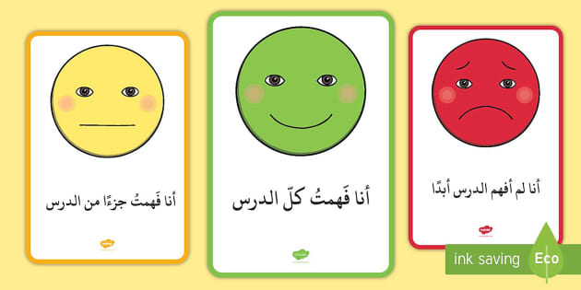
الكلية العلمية الإسلامية
الدرس : القراءة
الوحدة: الخامسة
الصف : الثامن
المادة: اللغة العربية
02:00 minutes
بطاقة خروج :
النتاجات
التمهيد
التقويم القبلي
التقديم
تقويم التكويني
التغذية الراجعة
التمايز
الربط بالحياة
التفكير الناقد
بطاقة خروج

